Slide 1
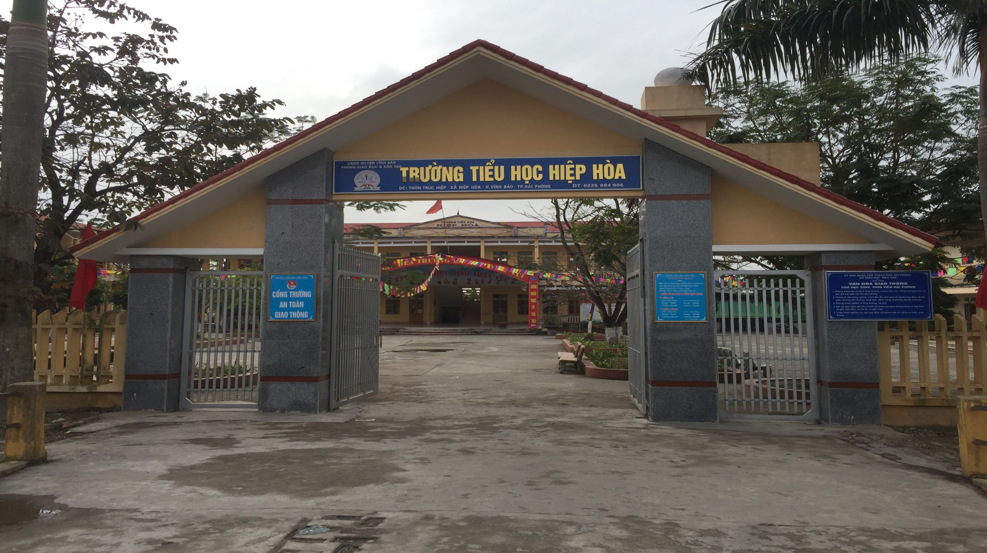

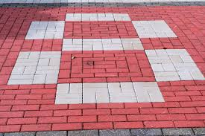

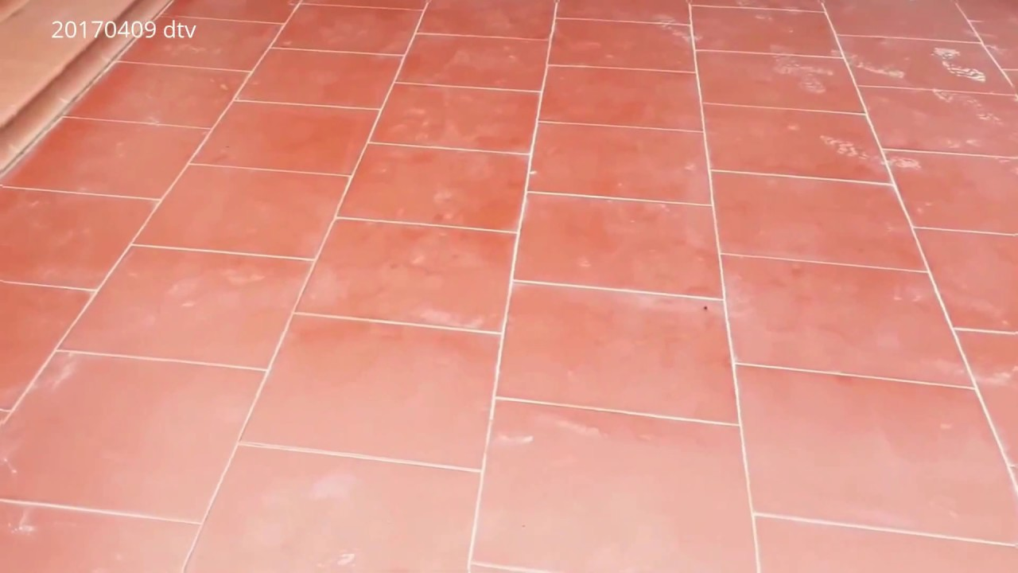

MÔN: TỰ NHIÊN XÃ HỘI
Lớp 2B
Giáo viên dạy: Vũ Thị Lan
Năm học: 2022- 2023

Slide 2
Thứ Tư ngày 19 tháng 4 năm 2023
TỰ NHIÊN XÃ HỘI
Bài 28: Các mùa trong năm ( tiết 2)

Slide 3



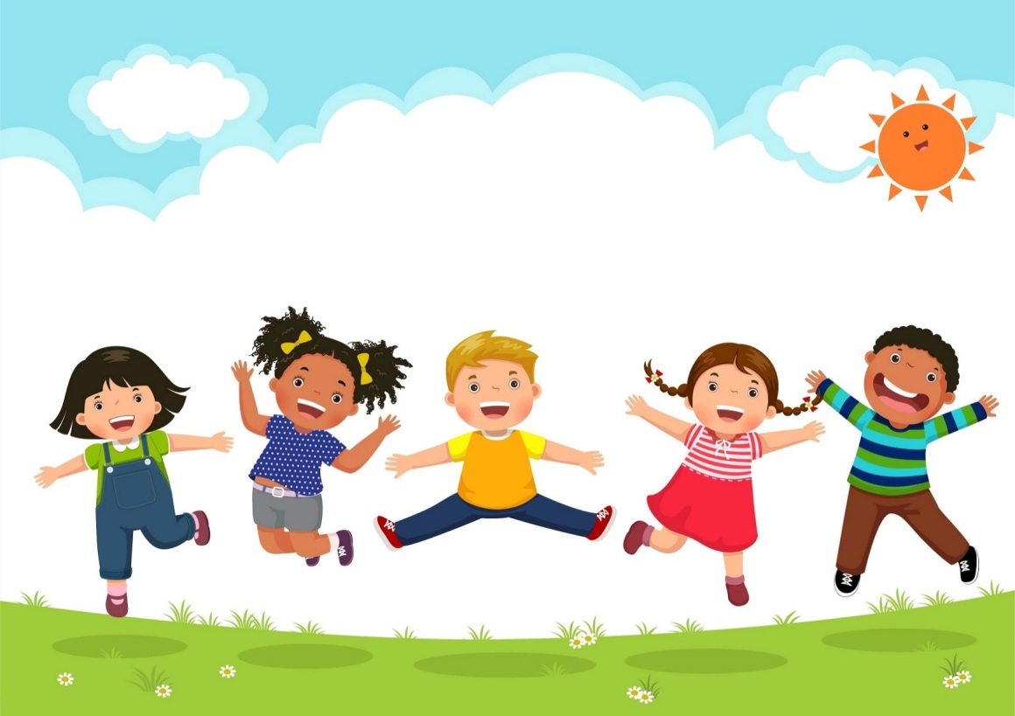
CHỦ ĐỀ 6:
TRÁI ĐẤT VÀ BẦU TRỜI
BÀI 28
CÁC MÙA TRONG NĂM

Slide 4
KHỞI ĐỘNG

Slide 5
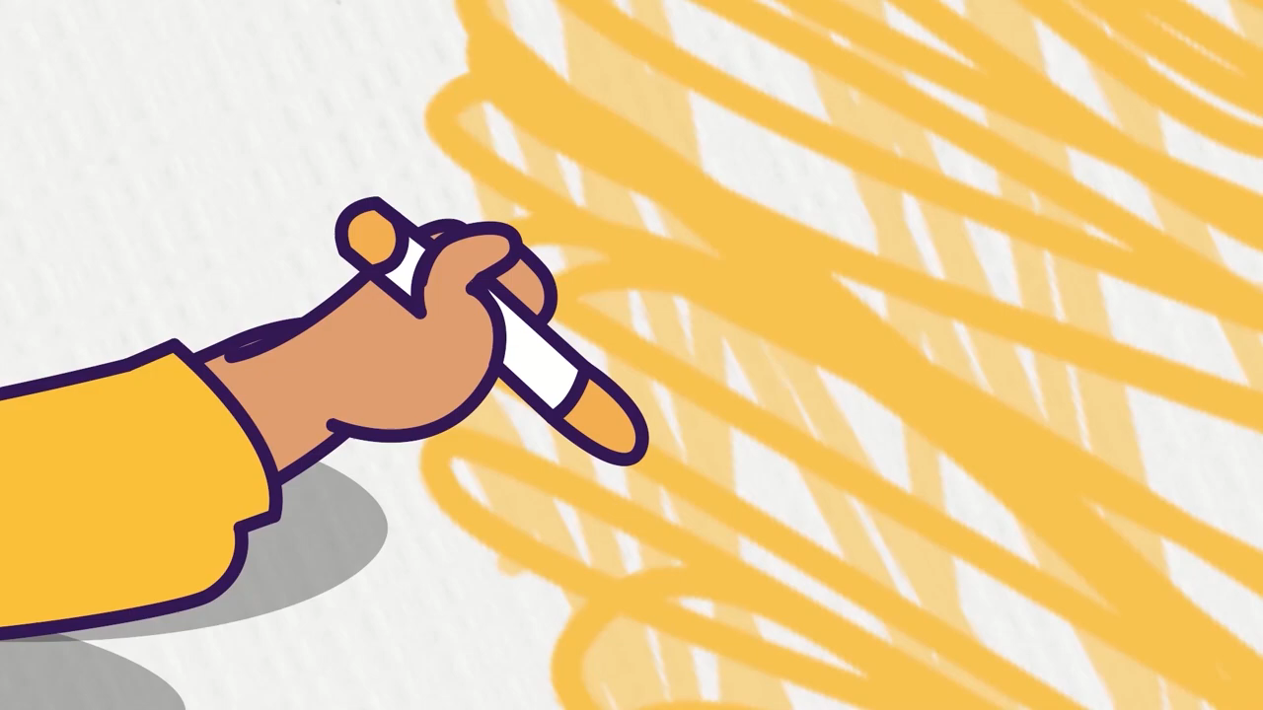

Slide 6
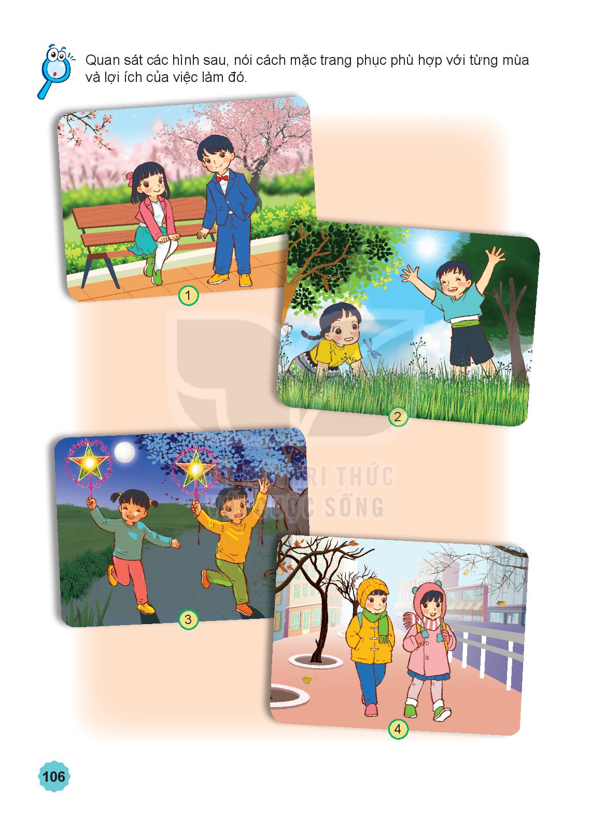
Quan sát các hình sau nói cách ăn mặc phù hợp với từng mùa và lợi ích của việc làm đó.
TRANG PHỤC MÙA XUÂN
Thoải mái, nhẹ nhàng
Có thể mặc kèm áo khoác mỏng
1
TRANG PHỤC MÙA HÈ
Thoải mái, mát mẻ, thấm hút mồ hôi
Sáng màu, tránh bắt nắng
2

Slide 7
Quan sát các hình sau nói cách ăn mặc phù hợp với từng mùa và lợi ích của việc làm đó.
TRANG PHỤC MÙA THU
Quần áo dài tay
Có thể mặc kèm áo khoác
3
TRANG PHỤC MÙA ĐÔNG
Áo khoác dày, áo len, quần len,..
Mũ, khăn, găng tay, tất,…
4

Slide 8
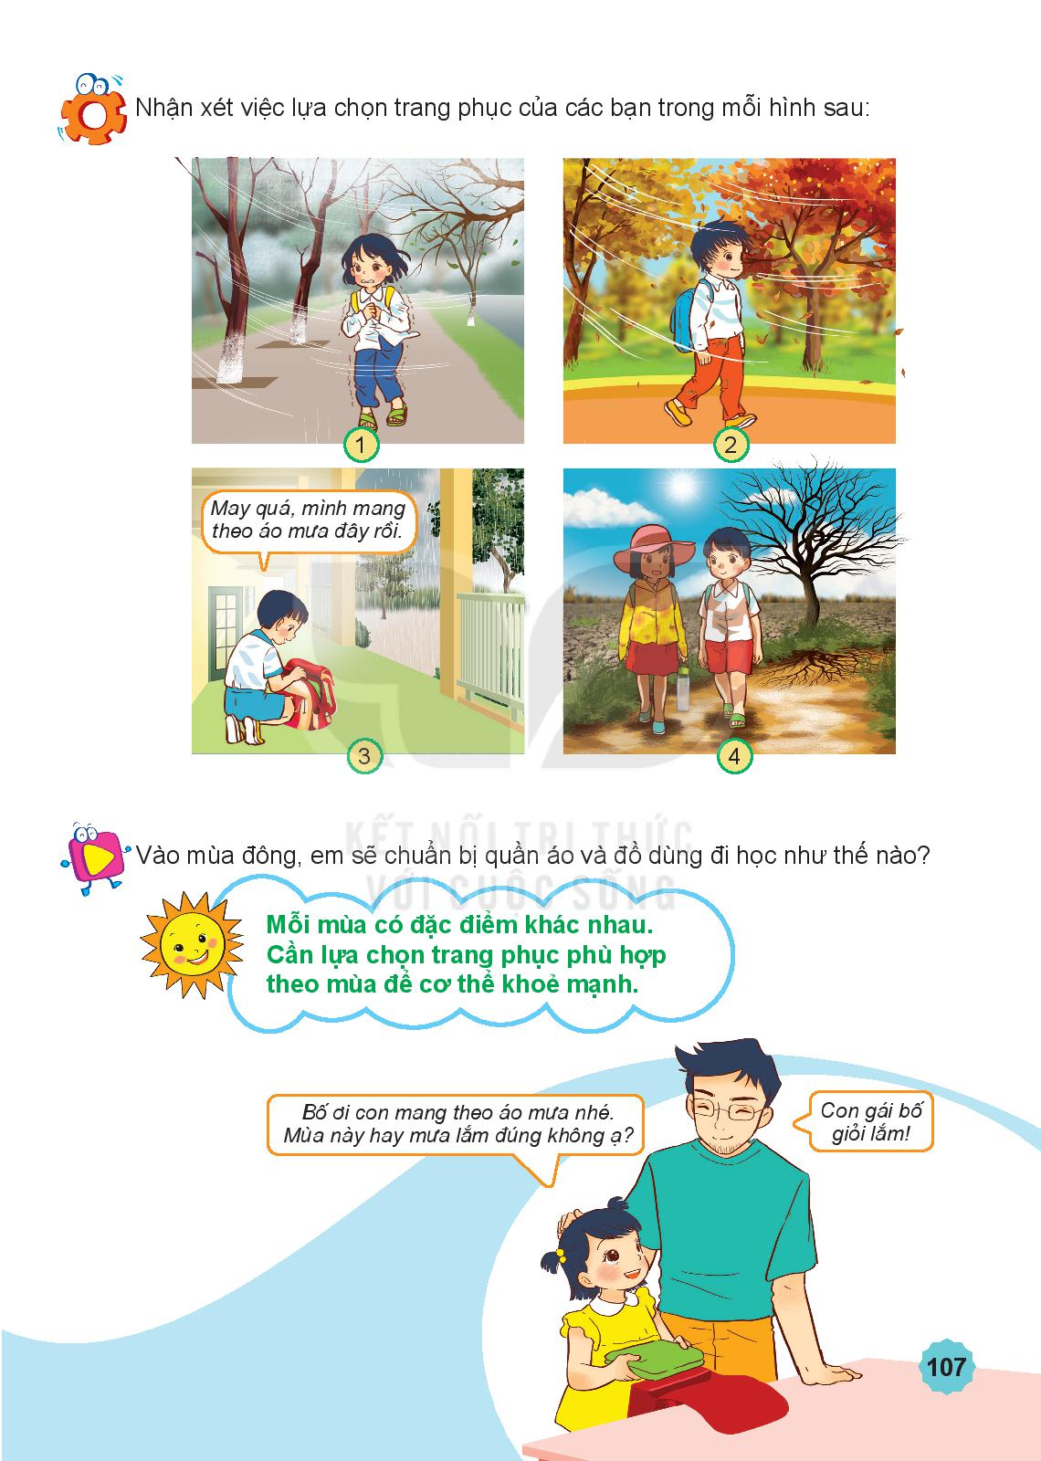
Mặc phong phanh không đủ ấm
Phù hợp với thời tiết mùa thu
Nhận xét việc lựa chọn trang phục của các bạn trong mỗi hình sau:
Phù hợp với thời tiết mùa mưa
Bạn nam không có áo che nắng

Slide 9
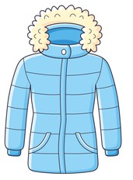
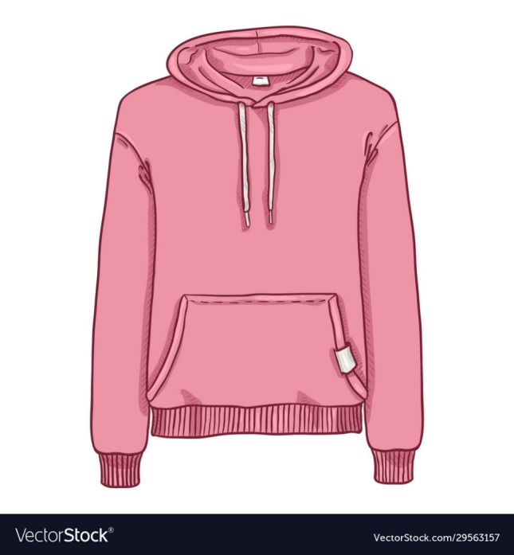
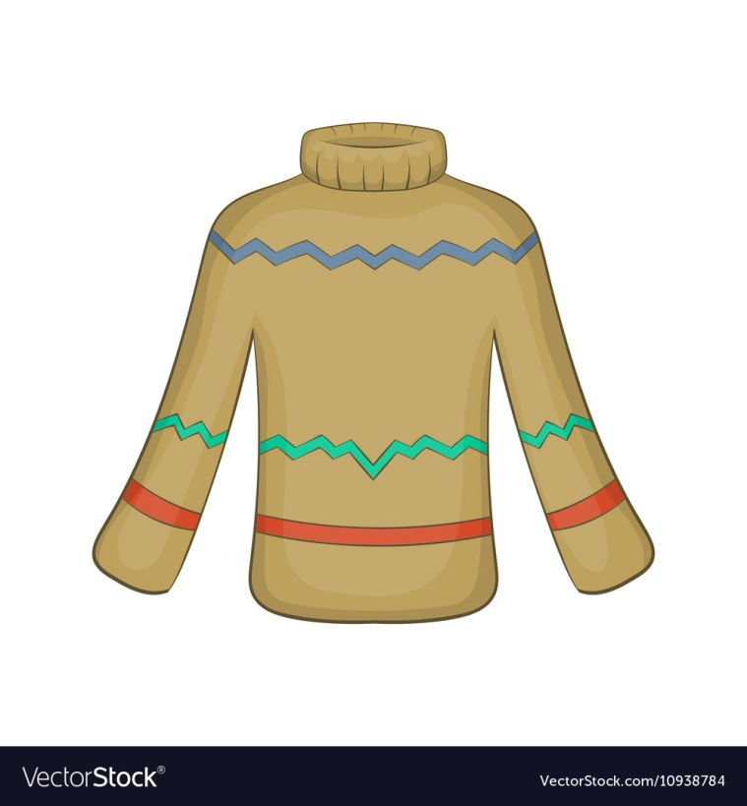
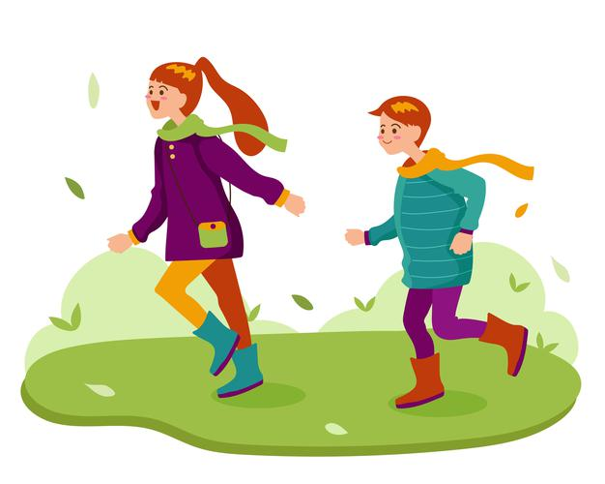
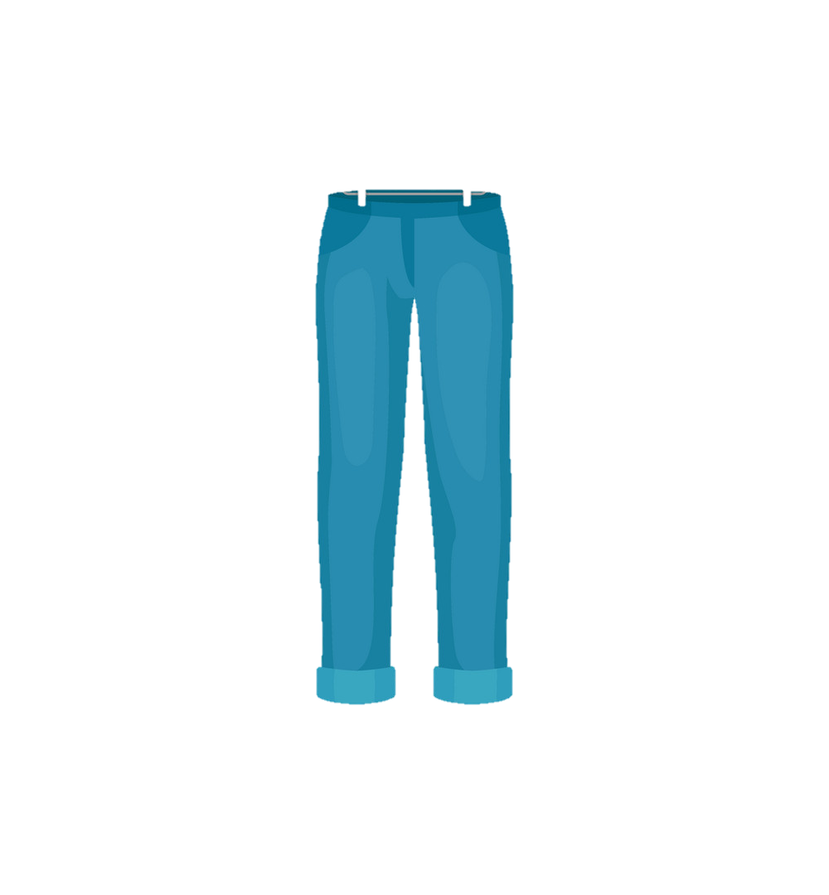
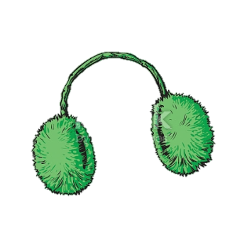
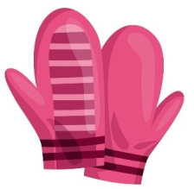
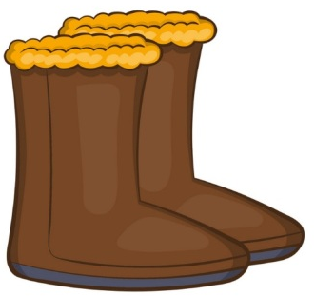
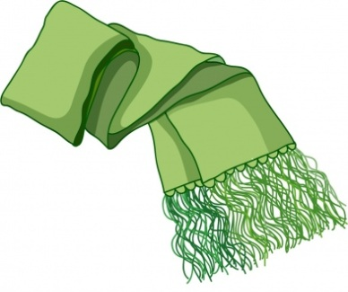
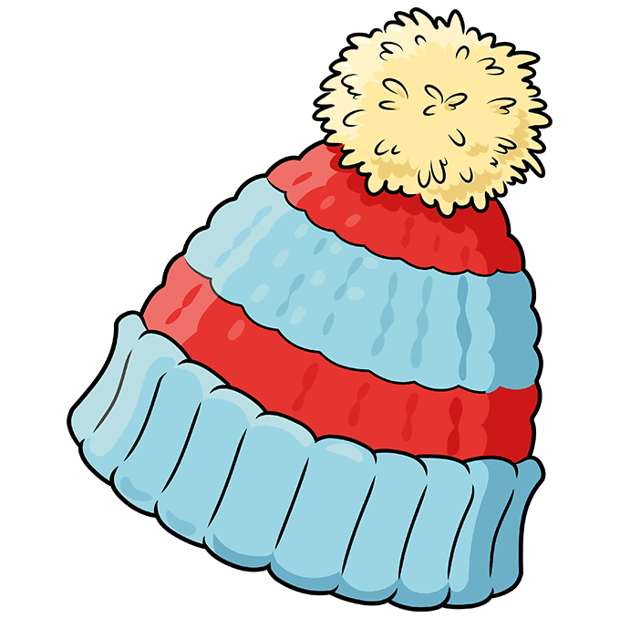
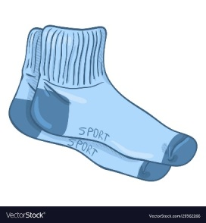
Mùa đông em chuẩn bị quần áo và đồ dùng đi học như thế nào?

Slide 10
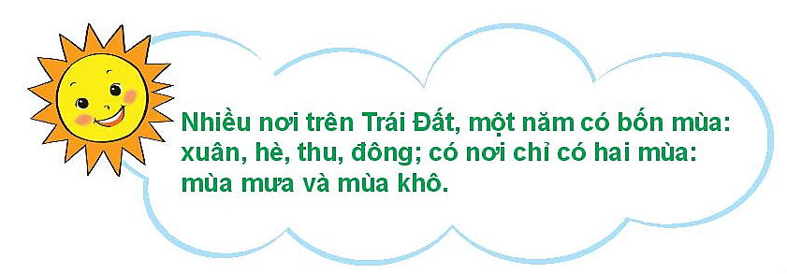

Mỗi mùa có một đặc điểm khác nhau. Cần lựa chọn trang phục theo mùa để có một cơ thể khỏe mạnh.

